Slide 1
电力台区经理管理系统
方一新 汤悦
2019年11月30日
Notes:
向前面两组致敬一下，做得太好了。
因为我们之前并没有系统地学习过VUE和Flask，是边做边写，比较粗糙

Slide 2
分工介绍
准备：
方一新：总体框架
前期：
方一新：前端
汤 悦：后端+数据库
后期
方一新：Element UI + Echarts
汤 悦：数据分析

Slide 3
项目介绍
项目技术：Vue + Axios + Flask + mySQL
前端采用Vue.js一种前沿的渐进式、轻量级、组件化、友好API的JS框架。Vue的设计模式位是前沿的MVVM模式，系统界面UI采用的是以VUE为基础的Element UI。后端Flask也是一种轻量级框架，便于开发。前后端通信依靠Axios。
Element UI
Echarts
mySQL
Vue
Axios
Flask

Slide 4
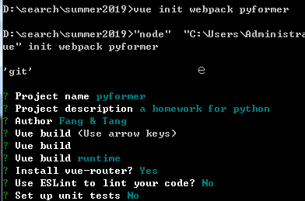
框架搭建
框架搭建：
下载npm和Vue后，初始化Vue模板
在前端页面建立Axios收发函数
安装flask和mysql后，建立数据库models
在后端建立数据接收路由
前后端收发数据测试
其他装饰：Element UI、Echarts、数据分析等

Slide 5
核心代码
后端 + 数据库
负责人：汤悦

Slide 6
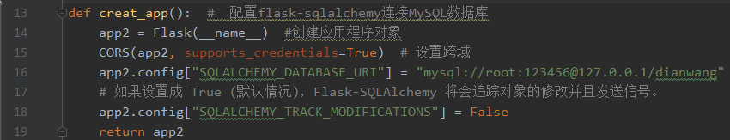
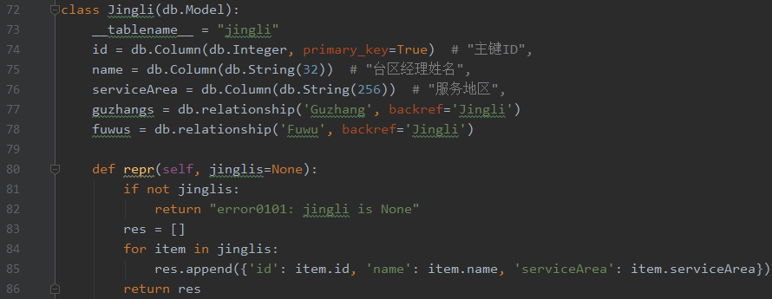
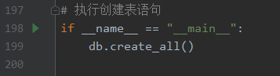
核心代码——代码自建数据库
后端：汤悦
relationship函数是sqlalchemy对关系之间提供的一种便利的调用方式, backref参数则对关系提供反向引用的声明。简而言之，backref用于在关系另一端的类中快捷地创建一个指向当前类对象的属性
mySQL
Flask
难题
Notes:
后端的话主要是由三部分组成，分别是代码自建数据库，建立数据接收路由以及数据分析，包括echarts画图部分，用于在前端的展示，下面这张图可以形象地展示这部分的功能，主要就是在后端flask的技术之上，通过python操作mysql数据库
我们上网百度了python操作数据库的几种方式，并使用了sqlalchemy这个工具包，我们首先配置flask-sqlalchemy连接mysql数据库然后创建应用程序对象app2，并对它进行配置，这句话的含义是数据库是mysql，用户名和密码是root和123456，这个用户名和密码是你登入你的数据库的用户名和密码，你可以根据你数据库的设定进行更改，然后后面的dianwang是你需要在数据库中创建的一个表，然后我们通过创建一个数据库对象db，之后就可以对这个db进行操作,我们这个管理系统中一共建立了四张表，分别是User，jingli，guzhang和fuwu，大家可以看一下上面的jingli类，其他的类都是大同小异，我们定义表名为jingli，并设置了id,name,serviceArea三个属性，下面的两个表示外键约束，介绍一下relationship函数，最后我们通过一个creat_all执行创建表的语句，这样，dianwang这个表就一键生成了，下面我们可以看一下视频演示

Slide 7
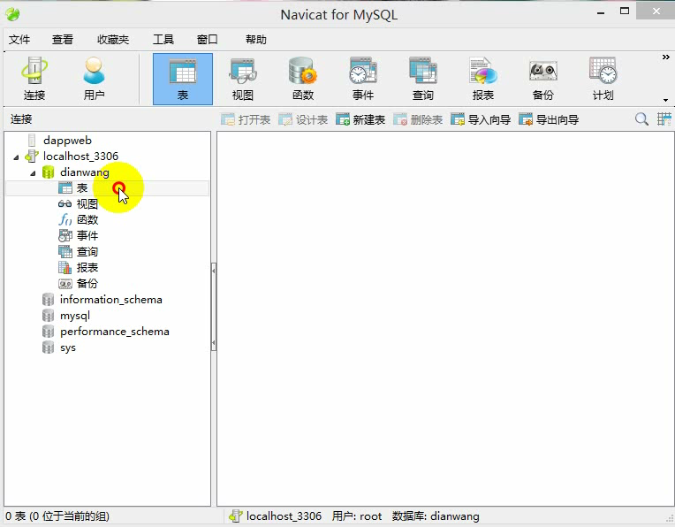
核心代码——代码自建数据库
后端：汤悦
难题

Slide 8
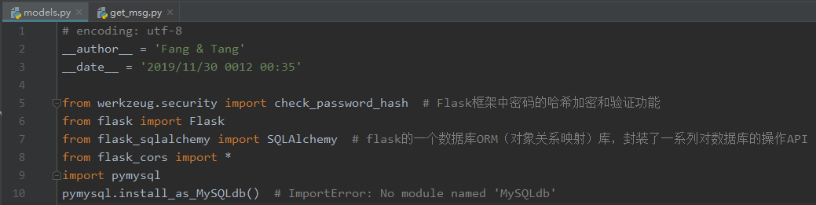
遇到的问题
后端：汤悦
前期安装各种包时候可能会出现的错误：
问题1、在pycharm中找不到相应的包
解决办法：去cmd命令行中pip install+相应的包 ，下载即可
问题2、用pip安装的时候显示不是用户安装
解决办法：pip install+相应的包 后面加上——user即可
Notes:
下面是我遇到的一些问题，在前期的准备工作中，我们需要导入各种各样的包，如果大家用的是pycharm工具的话，可以通过setting里面的interpreter手动添加你所需要的包，如果你在这个设置里面找不到的话可以去命令行通过pip install+相应的包进行安装，有的包在进行安装的时候会提示不是用户安装，只需在后面加上杠杠user即可

Slide 9
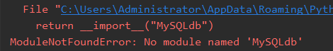
遇到的问题
后端：汤悦
MySQLdb：
Python 连接 MySQL 最流行的一个驱动，很多框架都也是基于此库进行开发，但它只支持 Python2.x
PyMySQL：PyMySQL 是纯 Python 实现的驱动，速度上比不上MySQLdb，最大的特点可能就是它的安装方式。
没那么繁琐，同时也兼容 MySQL-python
Notes:
目前，mysqldb，Pymysql,sqlalcharmy等都是python操作数据库的方式，但是各有不同，我们刚开始的时候使用了mysqldb，但是报错，原因是他只支持python2版本，我的python是3版本，所以我们使用了pymysql解决了这个问题

Slide 10
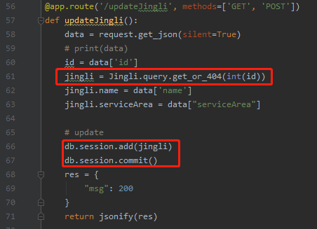
遇到的问题
后端：汤悦
SQLAlchemy:一种既支持原生 SQL，又支持 ORM 的工具，它是SQL工具包和对象关系映射器, 是flask的
一个数据库ORM（对象关系映射），有了 ORM 不再需要写 SQL 语句，封装了一系列对数据库的操作API

Slide 11
核心代码
前端 + 总体框架
负责人：方一新

Slide 12
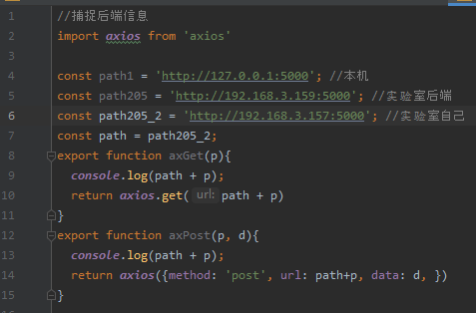
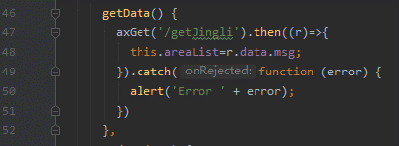
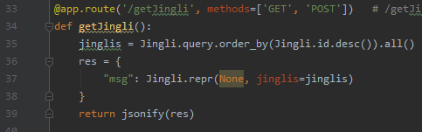
核心代码——axios收发数据
总体框架：方一新
Vue
Axios
Flask
返回

Slide 13
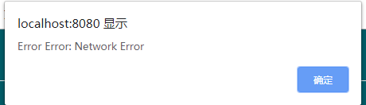
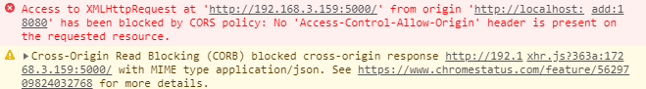
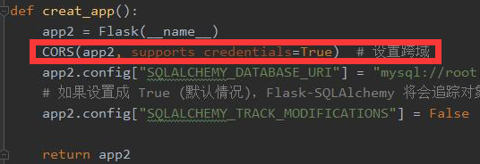
难点和思考
总体框架：方一新
跨域问题
描述：最开始我们是在一台电脑上搭建前后端框架，分成两台电脑写的时候，会报右边的错误
解决方法：CORS跨域
本质是设置响应头,使得浏览器允许跨域请求.
前端代码不用修改,服务端代码需要修改. 如果是简单请求的话在服务端加上个请求头 . 可以发送任意请求 .
CORS的优点 : 可以发任意请求
CORS的缺点 : 首先是复杂请求的时候得先做个预检,再发真实请求.发了两次请求会有性能上的损耗

Slide 14
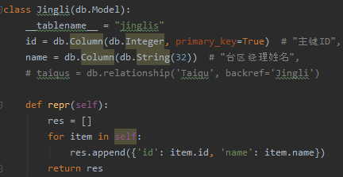
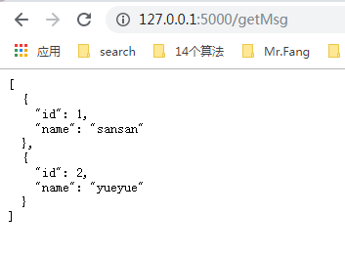
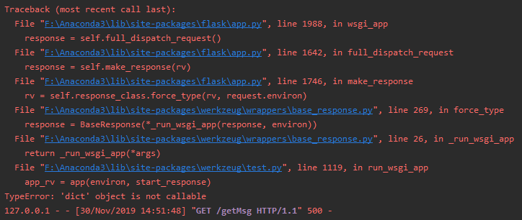
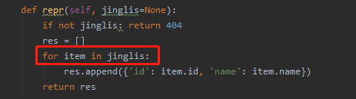
难点和思考
总体框架：方一新
将数据库的数据转化为JSON标准格式输出
在前后端传输过程中，后端会返回一个JSON格式的数据（资源）给前端使用。这就要求我们return的数据是一个dict。
而通过flask-SQLAlchemy这一ORM工具所构建的数据库表模型，通过其语句所取出的数据通常是object类型的，这一类型并不能直接在方法中return返回一个JSON格式，因此需要先对从数据库中取出的数据进行序列化，然后再return给前端。
Notes:
还是有缺点：要对每个class都要写一个repr函数

Slide 15
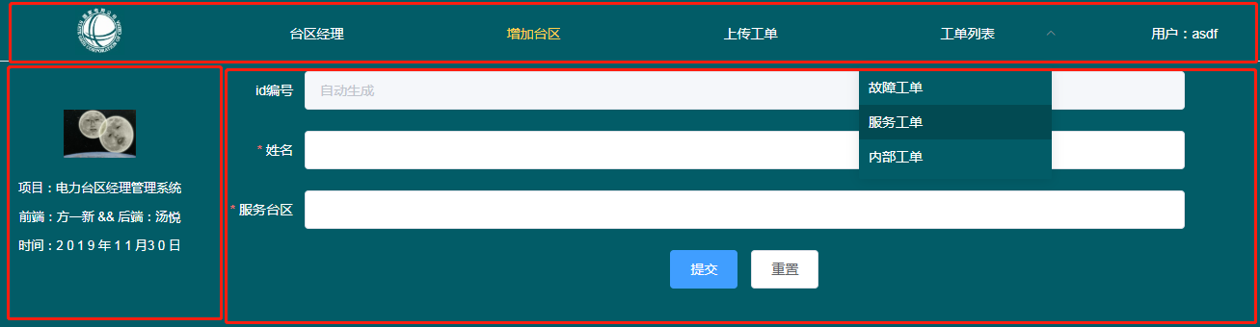
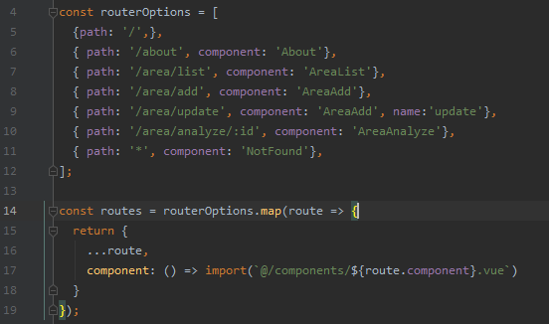
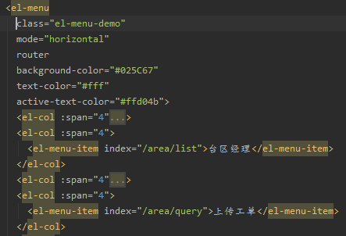
核心代码——前端路由
前端：方一新
Element UI
Vue

Slide 16
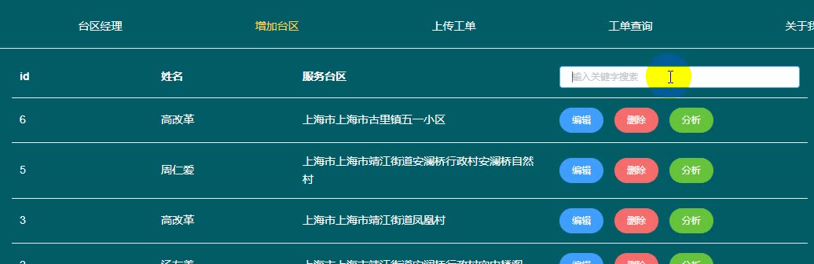
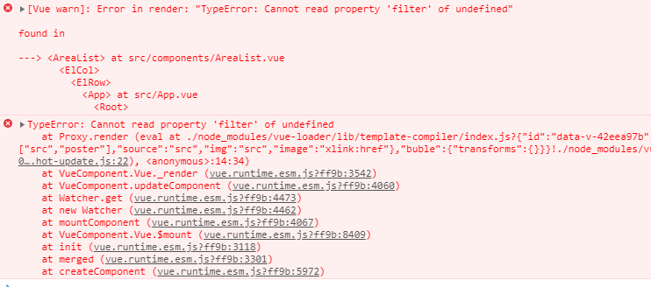
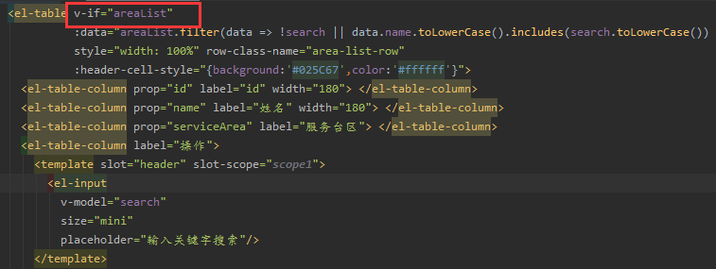
遇到的问题
前端：方一新
VUE Cannot read property 'filter' of undefined“
计划在list页面插入一个查询框，虽然能成功检索需要的数据，但是会报错如下。
实际上，是因为el-table中绑定的数据areaList数据来自查询，在后端还没有返回数据之前，控制台就会报Cannot read property ‘xxx’ of undefined的错误。

Slide 17
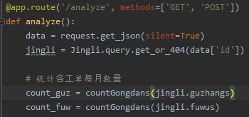
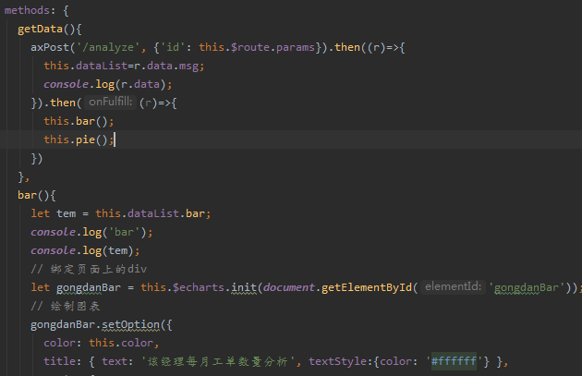
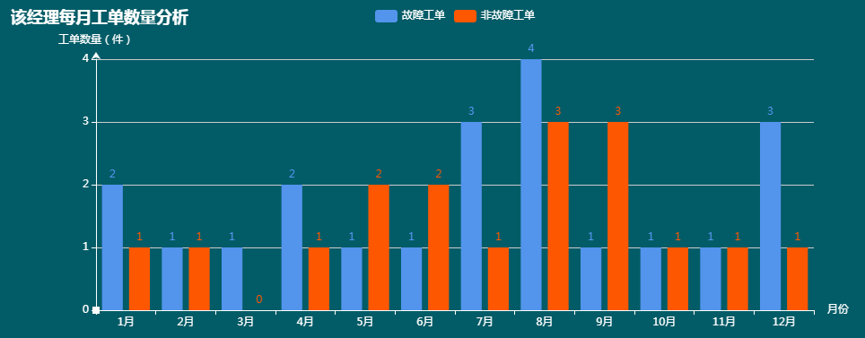
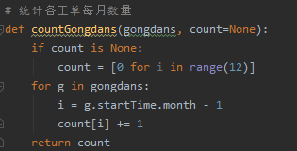
核心代码——数据分析+Echats
前端：方一新
Echarts
Vue

Slide 18
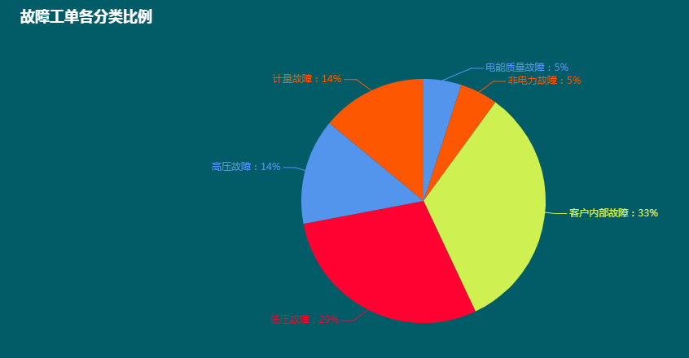
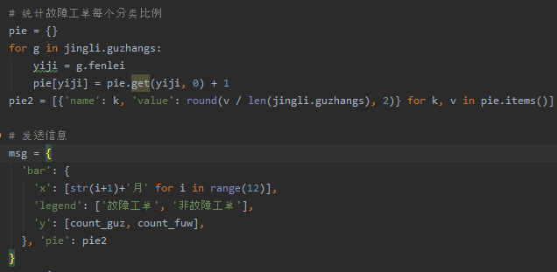
核心代码——数据分析+Echats
前端：方一新
Echarts
Vue

Slide 19
代码演示

Slide 20
Thanks!

Slide 21
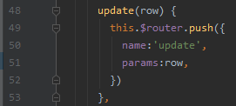
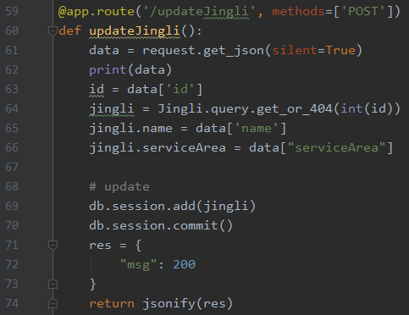
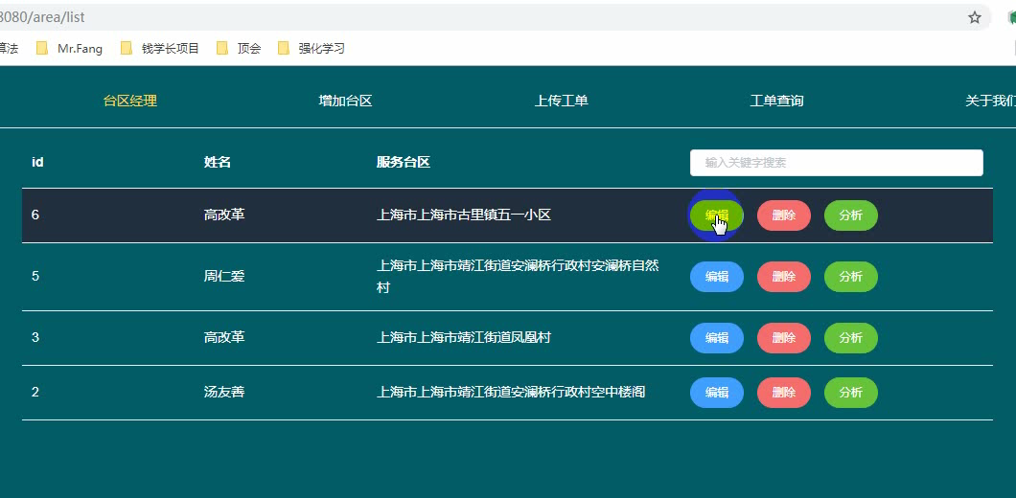
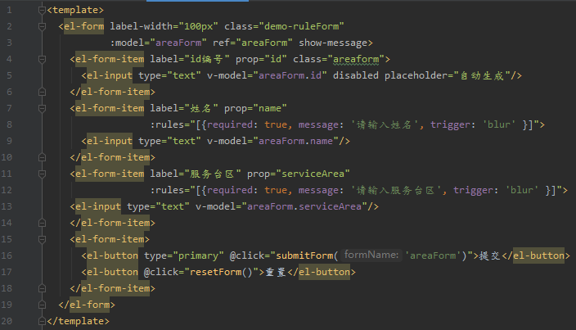
核心代码——修改

Slide 22
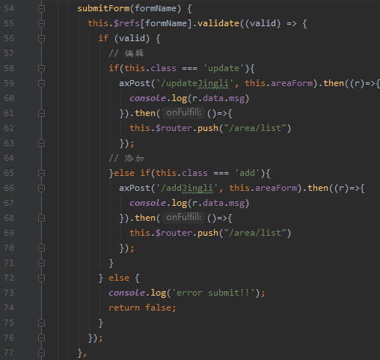
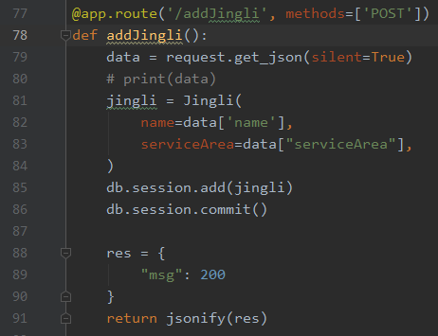
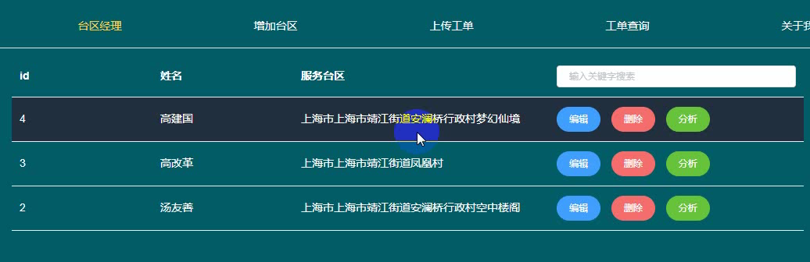
核心代码——增

Slide 23
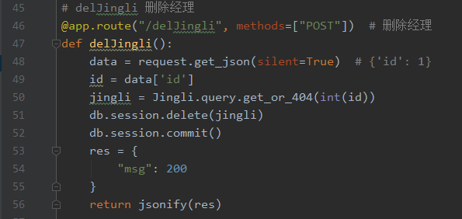
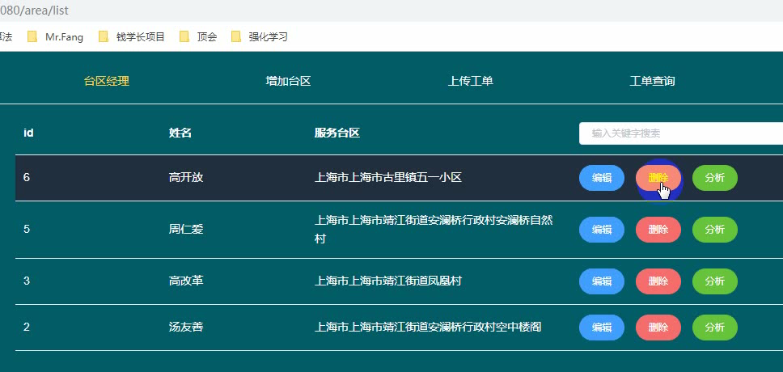
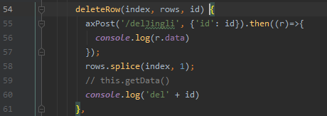
核心代码——删

Slide 24
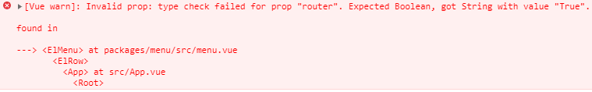
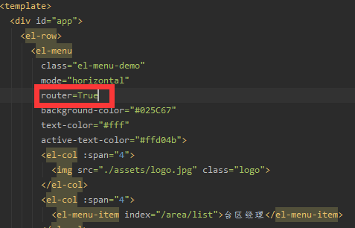
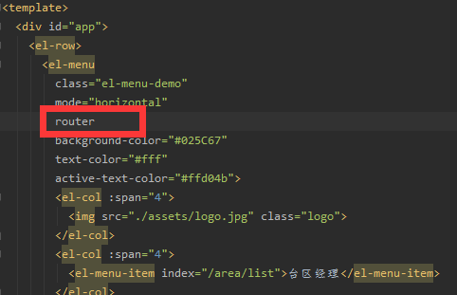
难点和思考
前端：方一新
设置导航菜单的时候报错
Invalid prop: type check failed for prop “router”. Expected Boolean, got String with value “true”.

